Slide 1
第一章 概率论的基本概念
等可能概型(古典概型)、条件概率
宫改云

Slide 2


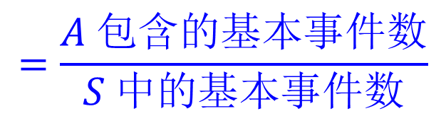


一、等可能概型
古典概型定义
概率计算
若实验$E$满足：
有限性：
样本空间只包含有限个元素；
等可能性：
每个基本事件发生的可能性相同，
称这种试验为等可能概型，或古典概型。
在古典概型中，事件$A$的概率为：
$$P\left(A\right)=\sum_{i=1}^{k}{P(\left\{e_{i}\right\})}$$
$$=\frac{k}{n}$$
$$=\frac{A 包含的基本事件数}{S 中的基本事件数}$$

Slide 3
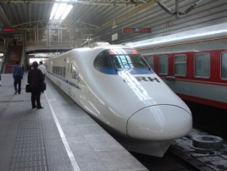
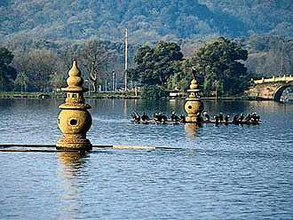

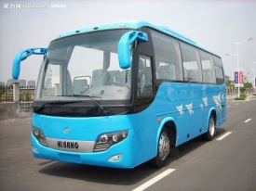


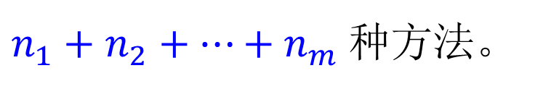
一、等可能概型
加法原理
设完成一件事有$m$种方式，
第$i$种方式有$n_{i}(i=1,2,⋯,m) \text{种}$
方法，
则完成这件事共有
$n_{1}+n_{2}+⋯+n_{m}$种方法。
一步完成
例如：
某人从杭州到上海去，可选动车和汽车两类交通工具。
动车166班
杭州
上海
共196班
汽车30班

Slide 4



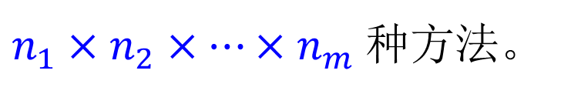
一、等可能概型
乘法原理
设完成一件事有$m$个步骤，
第$i$种步骤有$n_{i}(i=1,2,⋯,m) \text{种方}$
法，
则完成这件事共有
$n_{1}×n_{2}×⋯×n_{m}$种方法。
多步完成
例如：
某人从杭州到上海去，中间必须经过嘉兴，
可选动车、汽车等
交通工具。
共196班
共124班
杭州
嘉兴
上海
共196*124
=24304班

Slide 5









一、等可能概型
排列
组合
从$n$个元素中取出$k$个不同元素的排列数：
$$=\frac{n!}{(n−k)!}$$
$$A_{n}^{k}=n\left(n−1\right)⋯(n−k+1)$$
$$(1≤k≤n)$$
全排列：
允许重复的排列：
$$A_{n}^{n}=n!$$
$$n^{k}$$
从$n$个元素中取出$k$个元素的组合数：
$$C_{n}^{k}=\frac{n!}{k!\left(n−k\right)!}$$
$n$个元素分成$s$组（每组${ r}_{i}$个元素）的分法数：
$$\frac{n!}{r_{1}!r_{2}!⋯r_{n}!}$$

Slide 6


一、等可能概型
1、随机取球问题
有放回与不放回抽样（以取球为例）
有放回：
不放回：
例1：
取出球观察其颜色后再放回，总数不变。
取出球观察其颜色后不放回，总数少1。
设袋中有3只白球4只红球，从袋中随机取球两次，采用有放回
和不放回两种方式，分别求：(1)取得一只白球一只红球的概率；(2)
至少取得一只红球的概率。
解：
令$A$为取得一只白球一只红球的事件
$B$为至少取得一只红球的事件

Slide 7
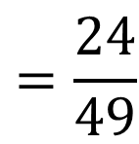
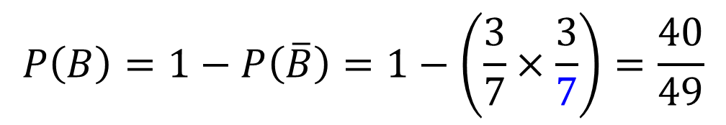
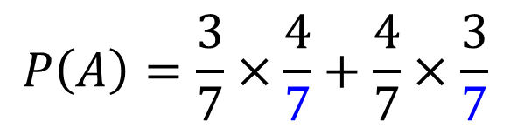
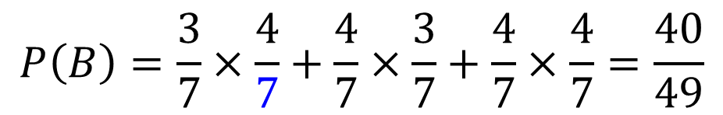
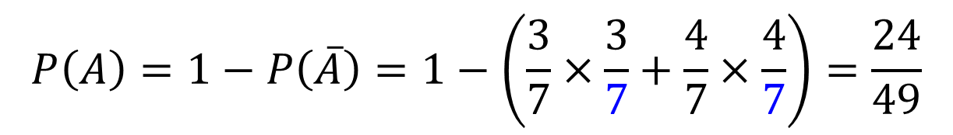

一、等可能概型
(1)有放回时
(球的总数总是不变的！)
$$P\left(A\right)=\frac{3}{7}×\frac{4}{7}+\frac{4}{7}×\frac{3}{7}$$
$$=\frac{24}{49}$$
乘法原理与加法原理
$\overline{A}$为两次取得的球颜色相同的事件
$$P\left(A\right)=1−P\left(\overline{A}\right)=1−\left(\frac{3}{7}×\frac{3}{7}+\frac{4}{7}×\frac{4}{7}\right)=\frac{24}{49}$$
$$P\left(B\right)=\frac{3}{7}×\frac{4}{7}+\frac{4}{7}×\frac{3}{7}+\frac{4}{7}×\frac{4}{7}=\frac{40}{49}$$
同理，
$$P\left(B\right)=1−P\left(\overline{B}\right)=1−\left(\frac{3}{7}×\frac{3}{7}\right)=\frac{40}{49}$$
或

Slide 8
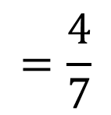
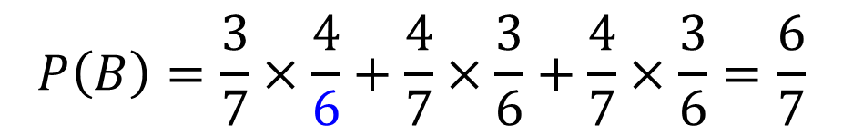
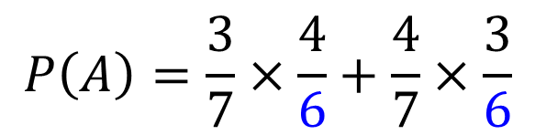
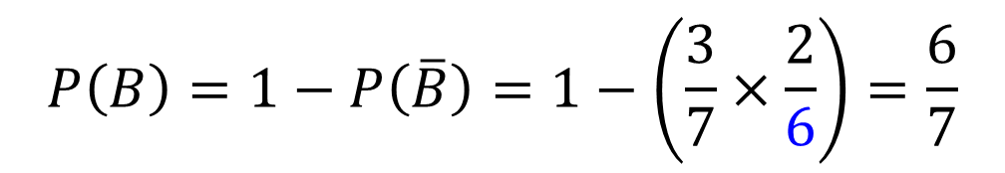
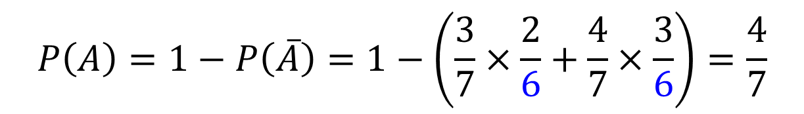

一、等可能概型
(2)不放回时
(球的总数每取一次减少一个！)
$$P\left(A\right)=\frac{3}{7}×\frac{4}{6}+\frac{4}{7}×\frac{3}{6}$$
$$=\frac{4}{7}$$
乘法原理与加法原理
$\overline{A}$为两次取得的球颜色相同的事件
$$P\left(A\right)=1−P\left(\overline{A}\right)=1−\left(\frac{3}{7}×\frac{2}{6}+\frac{4}{7}×\frac{3}{6}\right)=\frac{4}{7}$$
$$P\left(B\right)=\frac{3}{7}×\frac{4}{6}+\frac{4}{7}×\frac{3}{6}+\frac{4}{7}×\frac{3}{6}=\frac{6}{7}$$
同理，
或
$$P\left(B\right)=1−P\left(\overline{B}\right)=1−\left(\frac{3}{7}×\frac{2}{6}\right)=\frac{6}{7}$$

Slide 9



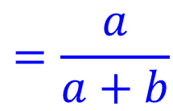



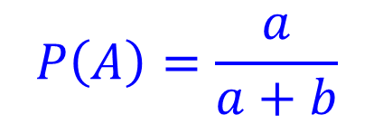




2、抽签问题
一、等可能概型
例2：
设袋中有$a$只白球和$b$只红球，$k$个人依次从袋中取一只球，采
用有放回与不放回两种方式，求第$i(i=1,⋯,k)$人取得白球(事件$A$)的
概率$(k≤a+b)$ 。
$$P\left(A\right)=\frac{a}{a+b}$$
解：
(1)有放回时，
球的总数不变
(2)不放回时，
另外$k−1$个球在$a+b−1$个球中取
第$i$个人取得白球
$$a$$
$$A_{a+b−1}^{k−1}$$
$$=\frac{a}{a+b}$$
$$P\left(A\right)=$$
$$A_{a+b}^{k}$$
$$a$$
$$b$$
每人取一球，共有$A_{a+b}^{k}$种取法

Slide 10








一、等可能概型
一般抽签问题
注：购买彩票、抽奖等问题均属于此类问题！
设袋中有$N$个球，其中有$M$个白球，从中抽取$n$个球，则这$n$个
球中恰有$k$个白球的概率为：
从$M$个白球中取$k$个白球的取法数
剩下$n−k$个球可从$N−M$个球中任意选取
$$C_{M}^{k}$$
$$C_{N−M}^{n−k}$$
$$P\left(A\right)=$$
$$C_{N}^{n}$$
从$N$个球中取出$n$个球的取法数

Slide 11
练习题
1、某产品40件，其中有次品3件，现从中任取3件，求下列事件的概率：
（1）3件中恰有1件次品；（2）3件中恰有2件次品；
（3）3件全是次品； （4）3件全是正品；
（5）3件中至少一件次品.

Slide 12
一、等可能概型
3、随机分球问题
定义
随机分球入盒：
生日问题：
电梯下客问题：
印刷错误问题：
汽车旅客下车问题：
也称为分球入盒问题，
主要考虑球在盒子中的分布问题。
有些
实际情况可归入此类，但要分清问题中的“球”与“盒”。
球与盒含义较明显
考虑的人----球，365天或月份----盒
乘客----球，楼层----盒
印刷错误----球，书的页面----盒
旅客----球，下车的车站----盒

Slide 13

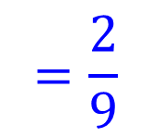
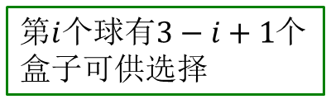

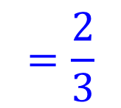


一、等可能概型
例3(分球入盒）
将3个球随机地放入3个盒子中，求每一盒子恰有一
球的概率，并求空一盒的概率。
解：
令$A$表示“每个盒子恰有一球”的事件，$B$表示“空一盒”的事件
(1)
$$3!$$
第$i$个球有$3−i+1$个
盒子可供选择
$$=\frac{2}{9}$$
$$P\left(A\right)=$$
$$3^{3}$$
每个球有3个盒子可供选择
(2)采用逆事件的概率
$$P\left(B\right)=1−P\left(空两盒\right)−P(\text{不空})$$
$$=1−\frac{3}{3^{3}}−\frac{3!}{3^{3}}$$
$$=\frac{2}{3}$$

Slide 14

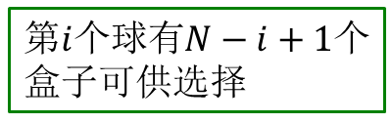




一、等可能概型
一般情况
例4(生日问题)
将$n$个球随机地放入$N (N≥n)$个盒子中，每个盒子至多
有一个球的概率为：
第$i$个球有$N−i+1$个
盒子可供选择
$$N\left(N−1\right)⋯(N−n+1)$$
$$P\left(A\right)=$$
$$N^{n}$$
每个球有$N$个盒子可供选择
假设每人的生日在一年365天中的任一天是等可能的，
随机选择$n$个人至少有两个人生日相同的概率是多少？
分析：
随机分球的特例，
人----球，365天----盒
解：
$n$个人中，每个人生日不同的概率为

Slide 15

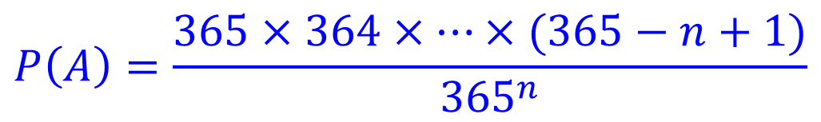
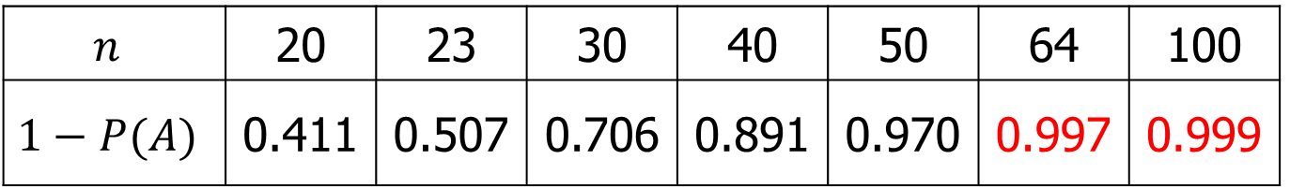
一、等可能概型
$$P\left(A\right)=\frac{365×364×⋯×(365−n+1)}{{365}^{n}}$$
从而至少有两个人生日相同的概率为：
$$1−P\left(A\right)$$
$$n$$ | 20 | 23 | 30 | 40 | 50 | 64 | 100
$$1−P(A)$$ | 0.411 | 0.507 | 0.706 | 0.891 | 0.970 | 0.997 | 0.999
结论：
当一个班人数超过64人，则至少两人生日相同的概率几乎为1。

Slide 16










4、随机取数问题
一、等可能概型
例5
在1～2000的整数中随机取一个数，问取到的整数既不能被6整
除，又不能被8整除的概率是多少？
解：
令$A$--取得的数能被6整除，
$B$--取得的数能被8整除，
则所求的概率为：
逆事件的概率
$$P\left(\overline{A}\overline{B}\right)$$
$$=P\left(\overline{A∪B}\right)$$
$$=1−P\left(A∪B\right)$$
$$=1−[P\left(A\right)+P\left(B\right)−P\left(AB\right)]$$
加法公式
1、整除的倍数
2、最小公倍数
$$\frac{333}{2000}$$
$$\frac{250}{2000}$$
$$\frac{83}{2000}$$
$$=\frac{3}{4}$$
$$=1−[ + − ]$$
2000除以6约为333.33，故取333
2000除以24约为83.33

Slide 17













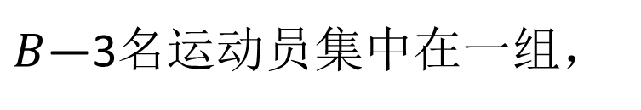


5、分组问题
一、等可能概型
例6
将包含3名运动员的30名学生平均分成3组，求(1)每组有一名运
动员的概率；(2)3名运动员集中在一组的概率。
解：
令$A$—每组有一名运动员，
$B$—3名运动员集中在一组，
$$则有$$
先将3名运动员分成3组
再将剩下27$人依次分成3组$
$$C_{3}^{1}C_{2}^{1}C_{1}^{1}$$
$${⋅C}_{27}^{9}C_{18}^{9}C_{9}^{9}$$
$$=\frac{50}{203}$$
$$P\left(A\right)=$$
$$C_{30}^{10}C_{20}^{10}C_{10}^{10}$$
先特殊
后一般
每次从$(40−i∗10)$人选10个成一组$(i=1,2,3)$
将3名运动员集中在1组
将剩下27$人依次分成3组$，人数分别为7，10，10
$$C_{3}^{1}$$
$${⋅C}_{27}^{7}C_{20}^{10}C_{10}^{10}$$
$$=\frac{18}{203}$$
$$P\left(B\right)=$$
$$C_{30}^{10}C_{20}^{10}C_{10}^{10}$$

Slide 18


6、实际推断原理
一、等可能概型
例7
某接待站在某一周曾接待过12次来访，已知所有这12次接待都
是在周二和周四进行的，问是否推断接待时间是有规定的？
解：
假设接待站的接待时间没有规定，
而各位来访者在一周任一天去
接待站为等可能的，
从而12次来访都在周二、四的概率为
每一位来访者都在7天中选择2天来
实际推断原理：
$$P=\frac{2^{12}}{7^{12}}$$
小概率事件在一次实验中几乎不发生！
$$=0.0000003$$
由小概率事件不发生，故接待时间是有规定的！

Slide 19
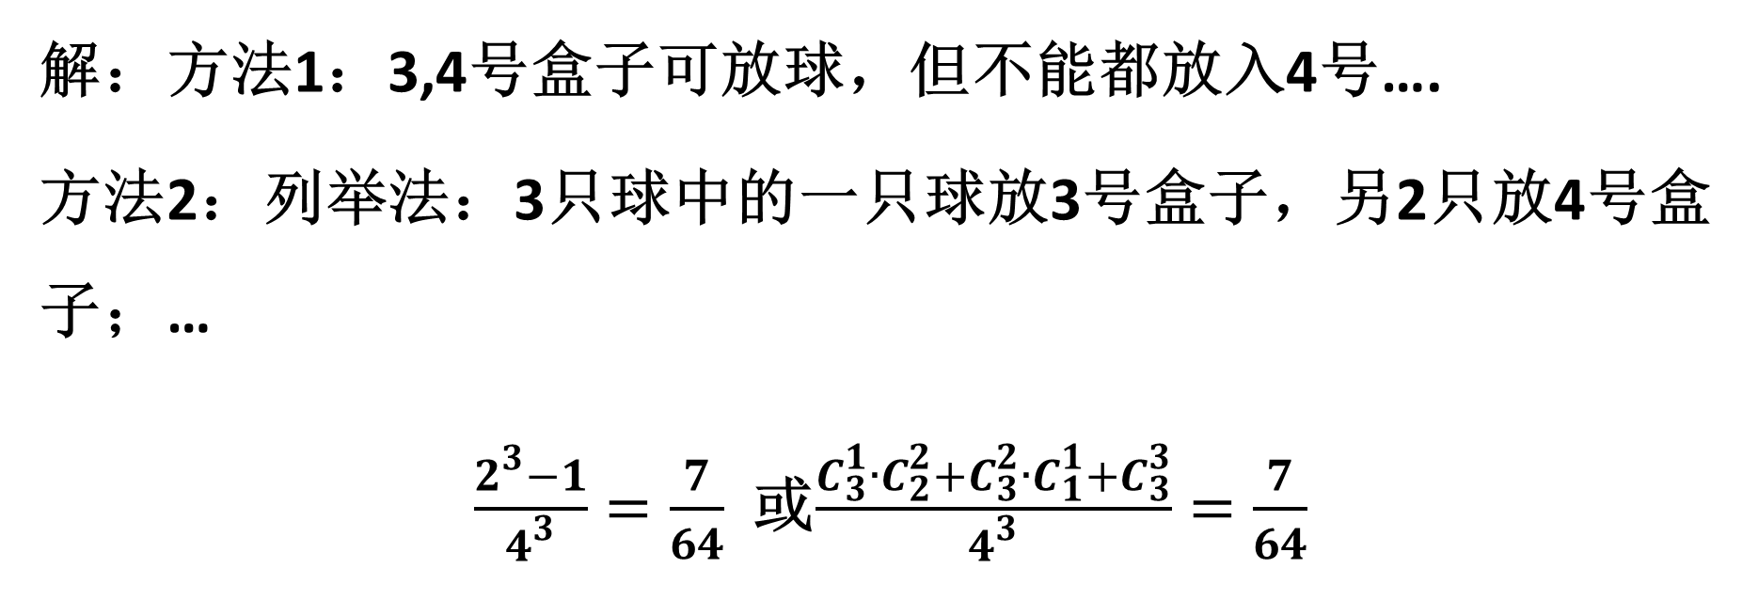
练习题
2、（设有3只球，4个盒子，盒子的编号为1,2,3,4，将球逐个独立地，随机地放入4个盒子中去，求其中至少有一只球的盒子的最小号码是3的概率.
解：方法1：3,4号盒子可放球，但不能都放入4号….
方法2：列举法：3只球中的一只球放3号盒子，另2只放4号盒子；…
$\frac{2^{3}−1}{4^{3}}=\frac{7}{64}$ 或$\frac{C_{3}^{1}∙C_{2}^{2}+C_{3}^{2}∙C_{1}^{1}+C_{3}^{3}}{4^{3}}=\frac{7}{64}$

Slide 20






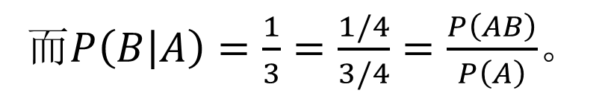

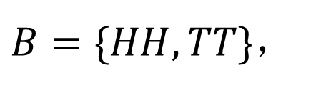
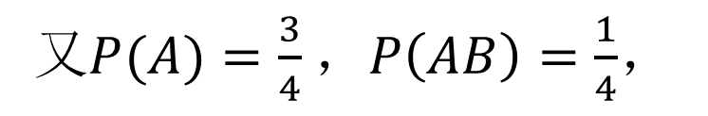
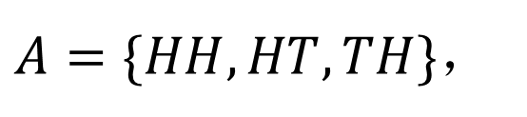


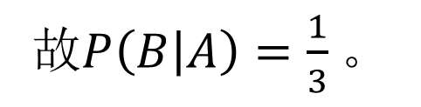
二、条件概率
定义
在事件$A$发生的条件下，
考虑事件$B$发生的概率，
称为条件概
率，记为 $P\left(B | A\right)$。
而 $P\left(A | B\right)$ 表示在$B$发生的条件下$A$发生的概率。
例8：
抛硬币两次，观察其出现正面的情况。
若事件$A$---至少有一次
为$H$，事件$B$---两次掷出同一面，
求$A$发生的条件下$B$发生的概率。
解：
由$S=\{HH,HT,TH,TT\}$，
$A=\{HH,HT,TH\}$，
$B=\{HH,TT\}$，
由$A$发生，则$TT$不发生，
从而$A$中有3个元素，仅有$HH∈B$，
故$P\left(B | A\right)=\frac{1}{3}$。
巧合or必然？
又$P(A)=\frac{3}{4}$，$P\left(AB\right)=\frac{1}{4}$，
而$P\left(B | A\right)=\frac{1}{3}=\frac{1/4}{3/4}=\frac{P\left(AB\right)}{P\left(A\right)}$。

Slide 21

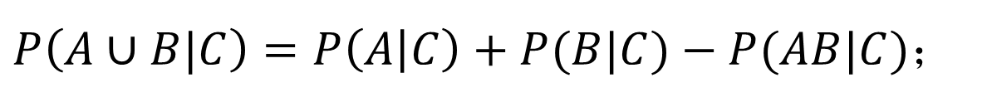
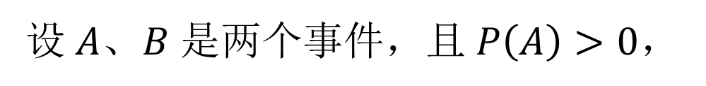
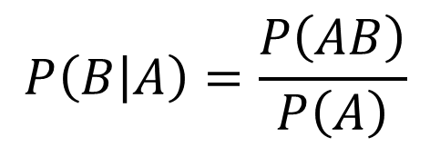
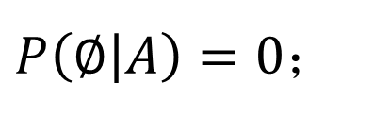
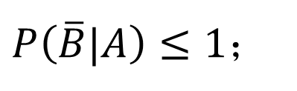
二、条件概率
公式
设$A$、$B$是两个事件，且$P\left(A\right)>0$，
称
$$P\left(B | A\right)=\frac{P\left(AB\right)}{P\left(A\right)}$$
为在事件$A$发生的条件下事件$B$发生的条件概率。
性质
条件概率是概率！
非负性、规范性、可列可加性
概率的六个性质
$P\left(∅ | A\right)=0$；
当$A_{i}A_{j}=∅$，有$P\left(A_{1}∪⋯∪A_{n}|A\right)=\sum_{j}{P(A_{j}|A)}$；
当$A⊂B$时，有$P\left(B−A|C\right)=P\left(B | C\right)−P(A|C)$；
$P\left(\overline{B}|A\right)≤1$；
$P\left(A∪B|C\right)=P\left(A | C\right)+P(B|C)−P(AB|C)$；
$$P\left(\overline{B}|A\right)=1−P\left(B | A\right)。$$

Slide 22
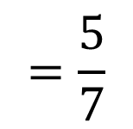











二、条件概率
例9：
设袋中有6只红球，2只白球，无放回摸取两次，
事件$A$ 为“第
一次取得的是红球”，
事件$B$为“第二次取得的是红球”，
求$P(B|A)。$
若有放回时，结果又如何？
解：
无放回时，
每取一次球，袋中球的总数减少1个。
$$P\left(AB\right)=\frac{6}{8}×\frac{5}{7}$$
$$P\left(A\right)=\frac{6}{8}$$
$$P\left(B | A\right)=\frac{P\left(AB\right)}{P\left(A\right)}$$
$$=\frac{5}{7}$$
有放回时，
每取一次球，袋中球的总数不变。
无条件概率
$$P\left(AB\right)=\frac{6}{8}×\frac{6}{8}$$
$$P\left(A\right)=\frac{6}{8}$$
$$P\left(B | A\right)=\frac{P\left(AB\right)}{P\left(A\right)}$$
$$=\frac{6}{8}$$
$$=P(B)$$

Slide 23


练习题
3、设$A$、$B$是两随机事件 ，且$0<P\left(A\right)<1$，$P\left(B\right)>0$，$P\left(B|A\right)=P\left(B\left|\overline{A}\right.\right)$,则必有（ ）.
(A)$P\left(A|B\right)=P\left(\overline{A}\left|B\right.\right)$ (B) $P\left(A|B\right)≠P\left(\overline{A}\left|B\right.\right)$
(C) $P\left(AB\right)=P\left(A\right)P(B)$ (D) $P\left(AB\right)≠P\left(A\right)P(B)$
4、设事件$A$、$B$满足$P\left(A\right)=0.6$，$P\left(B\right)=0.4$，$P\left(A\overline{B}\right)=0.5$，求$P(B|A)$
C
3、解：从条件$P\left(B|A\right)=P\left(B\left|\overline{A}\right.\right)$转化为 $\frac{P(AB)}{P(A)}=\frac{P(\overline{A}B)}{P(\overline{A})}=\frac{P\left(B\right)−P(AB)}{1−P(A)}$
4、解：由条件概率公式得$P\left(B|A\right)=\frac{P(BA)}{P(A)} 即=\frac{P(AB)}{P(A)}$
又由$P\left(AB\right)=P\left(A−\overline{B}\right)=P\left(A\right)−P(A\overline{B})=0.6−0.5=0.1$
故：$P\left(B|A\right)=\frac{0.1}{0.6}=\frac{1}{6}$

Slide 24
1、乘法公式
二、条件概率
基本公式
设$P\left(A\right)>0$，
有如下乘法公式成立
$$P(AB)=P\left(A\right)P(B|A)$$
$$P\left(A\right)P\left(B | A\right)=P\left(B\right)P(A|B)$$
$$\frac{P\left(A\right)}{P\left(B\right)}=\frac{P\left(A | B\right)}{P\left(B | A\right)}$$
同理，
当$P\left(B\right)>0$，有
$$P(AB)=P\left(B\right)P(A|B)$$
推广形式
由$概率P\left(AB\right)>0$
能推出$P\left(A\right)>0$吗？
设$P\left(AB\right)>0$，
有
$$P(ABC)=P\left(A\right)P\left(B | A\right)P(C|AB)$$
进而，
设$P\left(A_{1}A_{2}⋯A_{n−1}\right)>0$，有
$$P\left(A_{1}A_{2}⋯A_{n}\right)=P\left(A_{1}\right)P\left(A_{2} | A_{1}\right)P(A_{3}|A_{1}A_{2})⋯P(A_{n}|A_{1}A_{2}⋯A_{n−1})$$

Slide 25















二、条件概率
例10：
某厂产品的废品率为4%，而合格品中有80%是一等品，求一等
品率。
解：
令$A$ 为“产品是合格品”的事件，
$B$ 为“产品是一等品”的事件，
则
$$P\left(B\right)=P(AB∪\overline{A}B)$$
$$=P\left(AB\right)+P(\overline{A}B)$$
有限可加性
$$=P\left(A)P(B|A\right)+P\left(\overline{A}\right)P(B|\overline{A})$$
乘法公式
$$P\left(A\right)=0.96$$
$$P\left(B|A\right)=0.8$$
$$P\left(\overline{A}\right)=0.04$$
$$P\left(B|\overline{A}\right)=0$$
$$=0.96∗0.8+0.04∗0=0.768$$
另解：
由一等品一定是合格品，
即有$B⊂A$，
从而$B=AB$，
从而
$$P\left(B\right)=P(AB)$$
$$=P\left(A\right)P(B|A)$$
$$=0.768$$

Slide 26







二、条件概率
例11：
某人参加某一门课程的考试，第一次通过的概率是60%，若未通
过允许补考一次，通过的概率是80%，求此人这门考试通过的概率。
解：
令$A_{i}(i=1,2)$ 为此人第$i$次通过考试的事件，
$A$ 为此人考试通过的事件，
则有
$$P\left(A\right)=P(A_{1}∪\overline{A_{1}}A_{2})$$
$$=P\left(A_{1}\right)+P(\overline{A_{1}}A_{2})$$
有限可加性
$$=P\left(A_{1}\right)+P(\overline{A_{1}})P(A_{2}|\overline{A_{1}})$$
乘法公式
$=0.6+\left(1−0.6\right)∗0.8$=0.92
另解：
$$P\left(A\right)=1−P\left(\overline{A}\right)=1−P(\overline{A_{1}} \overline{A_{2}})$$
第六节 独立性
$$=1−P\left(\overline{A_{1}}\right)P(\overline{A_{2}})$$
$=1−0.4∗0.2$=0.92

Slide 27

练习题
5、盒中有3个红球，2个白球，每次从袋中任取一只，观察其颜色后放回，并再放入一只与所取之球颜色相同的球，若从盒中连续取球4次，试求第1、2次取得白球、第3、4次取得红球的概率.
解：以$A_{i}$表示第$i(i=1,2,3,4)$次取到白球，则所求问题表示为：$P(A_{1}A_{2}{\overline{A}}_{3}{\overline{A}}_{4})$，利用乘法公式有：
$$P\left(A_{1}A_{2}{\overline{A}}_{3}{\overline{A}}_{4}\right)=P\left({\overline{A}}_{4} | A_{1}A_{2}{\overline{A}}_{3}\right)P\left({\overline{A}}_{3} | A_{1}A_{2}\right)P\left(A_{2} | A_{1}\right)P(A_{1})$$
$=\frac{2}{5}×\frac{3}{6}×\frac{3}{7}×\frac{4}{8}=\frac{3}{70}$

Slide 28

2、全概率公式
二、条件概率
问题
已知的简单事件
未知的复杂事件
方法
不重不漏！
将复杂事件
合理分解
成若干简单问题
划分
设$S$是试验$E$的样本空间，
$B_{1}, B_{2}, ⋯, B_{n}$是$E$的一组事件，
若满足：
每次至多发生一个
(1) $B_{i}B_{j}=∅$，$i≠j$，$i,j=1,2,⋯,n$
每次至少发生一个
(2) $B_{1}∪B_{2}∪⋯∪B_{n}=S$
则 $B_{1}, B_{2}, ⋯, B_{n}$ 是样本空间的一个划分。
图形表示
注意划分的特点！

Slide 29












二、条件概率
例12：
设试验$E$为“投掷一个骰子观察其点数”，
易知其样本空间为
$S=\{1,2,3,4,5,6\}$，
则
满足条件
是划分
事件组(I)：$B_{1}=\left\{1,2,3\right\}, B_{2}=\left\{4,5\right\}, B_{3}=\{6\}$
事件组(II)：$B_{1}=\left\{1,2,3\right\}, B_{2}=\left\{3,5\right\}, B_{3}=\{4,6\}$
$$B_{1}B_{2}≠∅$$
不是划分
定理
设试验$E$的样本空间为$S$，
$B_{1}, B_{2}, ⋯, B_{n}$是$S$的一个划分，
且
${P(B}_{i})>0$。
若$A$是$E$的一个事件，
则有如下的全概率公式
$$P\left(A\right)=\sum_{i=1}^{n}{P\left(B_{i}\right)P(A|B_{i})}$$
特例：
当$n=2$时，
划分中仅包含两个事件：$B$
和$\overline{B}$
$$P\left(A\right)=P\left(B\right)P\left(A | B\right)+P\left(\overline{B}\right)P(A|\overline{B})$$

Slide 30








二、条件概率
$$P\left(A\right)=\sum_{i=1}^{n}{P\left(B_{i}\right)P(A|B_{i})}$$
全概率公式：
证明：
由$A=AS=A(B_{1}∪B_{2}∪⋯∪B_{n})$
$$=AB_{1}∪AB_{2}∪⋯∪AB_{n}$$
由$AB_{i}∩AB_{j}=∅$($i≠j)$，
从而有
$$P\left(A\right)=\sum_{i=1}^{n}{P\left({AB}_{i}\right)}$$
$$=\sum_{i=1}^{n}{P\left(B_{i}\right)P(A|B_{i})}$$
乘法公式
适用范围：
(1)容易找到$S$的一个划分$B_{1}, B_{2}, ⋯,B_{n}$；
(2)$P(A)$不易求得，但$P(B_{i})$与$P(A|B_{i})$已知或易求得。

Slide 31






二、条件概率
例13：
某电子元件是由三家元件制造厂1、2和3提供，它们的次品率分别为0.02、0.01和0.03，提供元件的份额为：0.15、0.80和0.05，设三家产品在仓库中均匀混合，现随机取一只元件，求它是次品的概率。
解：
令$A$ 为“取得的元件为次品”的事件，
$B_{i}(i=1,2,3)$ 为“取得的元
件是由第$i$家制造厂提供”的事件。
因元件只能由这三家厂提供，
故$B_{1}, B_{2}, B_{3}$是$S$的一个划分，
从而
$$P\left(B_{1}\right)=0.15, P\left(B_{2}\right)=0.85, P\left(B_{3}\right)=0.05$$
$$P\left({A|B}_{1}\right)=0.02, P\left(A|B_{2}\right)=0.01, P\left(A|B_{3}\right)=0.03$$
$$P\left(A\right)=\sum_{i=1}^{3}{P\left(B_{i}\right)P(A|B_{i})}$$
由全概率公式得
$$=0.0125$$

Slide 32









二、条件概率
例14：
以往数据结果表明，当机器调整良好时，产品合格率为98%，而当机器发生某种故障时，其合格率为55%，每天早上机器开动时调整良好的概率为95%，试求某日早上的第一件产品是合格品的概率。
解：
令$A$ 为“第一件产品是合格品”的事件，
$B$ 为“机器调整良好”的
事件。
因机器只有“调整良好”或“出现故障”两种状态，
从而 $B$
和$\overline{B }$(机器发生故障)是$S$的一个划分，
由
$$P\left(B\right)=0.95，$$
$P\left(\overline{B}\right)=1−P\left(B\right)=0.05$，
$P\left(A|B\right)=0.98$，
$$P\left(A|\overline{B}\right)=0.55$$
由全概率公式得
$$P\left(A\right)=P\left(B\right)P\left(A | B\right)+P\left(\overline{B}\right)P(A|\overline{B})$$
$$=0.9585$$
注：
利用全概率公式解题的关键是：
找到样本空间的一个划分。

Slide 33
3、贝叶斯公式
二、条件概率
定理
设试验$E$的样本空间为$S$，
$B_{1}, B_{2}, ⋯, B_{n}$是$S$的一个划分，
且
${P(B}_{i})>0$。
若$A$是$E$的一个事件，且$P\left(A\right)>0$，
则有如下贝叶斯公式：
$$P\left(B_{i} | A\right)=\frac{P\left(AB_{i}\right)}{P\left(A\right)}=\frac{P\left(B_{i} | A\right)P\left(B_{i}\right)}{\sum_{j=1}^{n}{P\left(B_{j}\right)P\left(A | B_{j}\right)}}$$
乘法公式
全概率公式
条件概率
特例：
当$n=2$时，
划分中仅包含两个事件：$B$
和 $\overline{B}$
$$P\left(B|A\right)=\frac{P\left(AB\right)}{P\left(A\right)}=\frac{P\left(B\right)P\left(A | B\right)}{P\left(B\right)P\left(A | B\right)+P\left(\overline{B}\right)P(A|\overline{B}) }$$

Slide 34

二、条件概率
贝叶斯
(1701-1761)，英国数学家，将归纳推理法应用于概率论基础理论，创立贝叶斯统计理论。
引例：
白球和红球的个数分别为$N$和$M$个
白球和红球的个数（比例）未知
伸手进去摸一次，摸出黑球的概率是多大？
通过观测摸出的球的颜色，对箱子里黑白球的比例作出怎样的推测？
正向概率
逆向概率

Slide 35



二、条件概率
本质特征：
贝叶斯公式实际上是一个条件概率，是条件概率公式和
全概率公式的综合运用。
适用范围：
在观察到事件$A$发生的情况下，
寻找导致$A$发生的每个原
因$B_{i}(i=1,2,⋯,n)$(或某个特定原因)的概率。
关系：
全概率公式
事件发生的原因
事件发生（结果）
贝叶斯公式
实例：
(1)已知某题测试结果，求“会做”还是“猜对”的概率？
(2)已知抽取的是次品，问是哪个工厂生产的？

Slide 36









二、条件概率
例15：
(续例14) 当机器调整良好时产品合格率为98%，而当机器发生某种故障时其合格率为55%，每天早上机器开动时调整良好的概率为95%，求某日早上第一件产品是合格品时，机器调整良好的概率。
解：
令$A$ 为“第一件产品是合格品”的事件，
$B$ 为“机器调整良好”的
事件。
由 $B$和$\overline{B }$(机器发生故障)是$S$的一个划分，
$$且P\left(B\right)=0.95，$$
$P\left(\overline{B}\right)=1−P\left(B\right)=0.05$，
$P\left(A|B\right)=0.98$，
$P\left(A|\overline{B}\right)=0.55$，
从而
“先验概率”
$$P\left(B|A\right)=\frac{P\left(B\right)P\left(A | B\right)}{P\left(B\right)P\left(A | B\right)+P\left(\overline{B}\right)P(A|\overline{B}) }$$
$$=0.97$$
注：
“后验概率”
利用贝叶斯公式可求得后验概率。

Slide 37











二、条件概率
例16：
根据以往临床记录，某种诊断癌症具有如下效果：被诊断者患有癌症时试验反应为阳性、不患病时试验反应为阴性的概率均为95%。现在对自然人群进行普查，设人群患有癌症的概率为0.5%，问此种方法能否用于普查？
试验效果较好
检查效果较好
解：
令$A$ 为“试验反应为阳性”事件，
$C$ 为“被诊断者患病”的事件，
则有：
$$P\left(A|C\right)=0.95，$$
$$P\left(\overline{A}|\overline{C}\right)=0.95，$$
从而有
$$P\left(A|\overline{C}\right)=0.05，$$
又由$P\left(C\right)=0.005，$
$$P\left(\overline{C}\right)=0.995，$$
根据贝叶斯公式得
$$P\left(C|A\right)=\frac{P\left(C\right)P\left(A | C\right)}{P\left(C\right)P\left(A | C\right)+P\left(\overline{C}\right)P(A|\overline{C}) }$$
$$=0.087$$
不适用于普查！
注：
若$P(C)$较大如$P\left(C\right)=0.8$时，
则$P\left(C | A\right)=0.987$。
用于医院检查！

Slide 38
谢谢大家！

